Slide 1
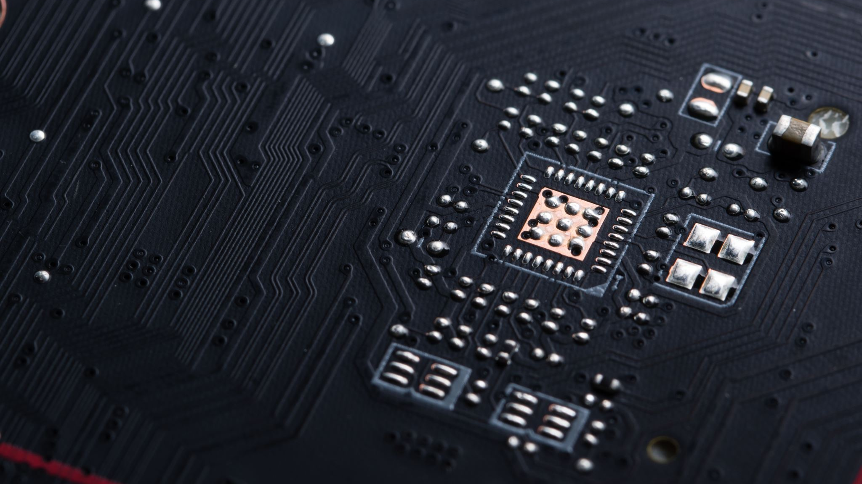
Mesterséges Inteligencia (AI)
Készítette: Szekeres Rafael Alex, Péter Dávid, Varga Szilárd

Slide 2
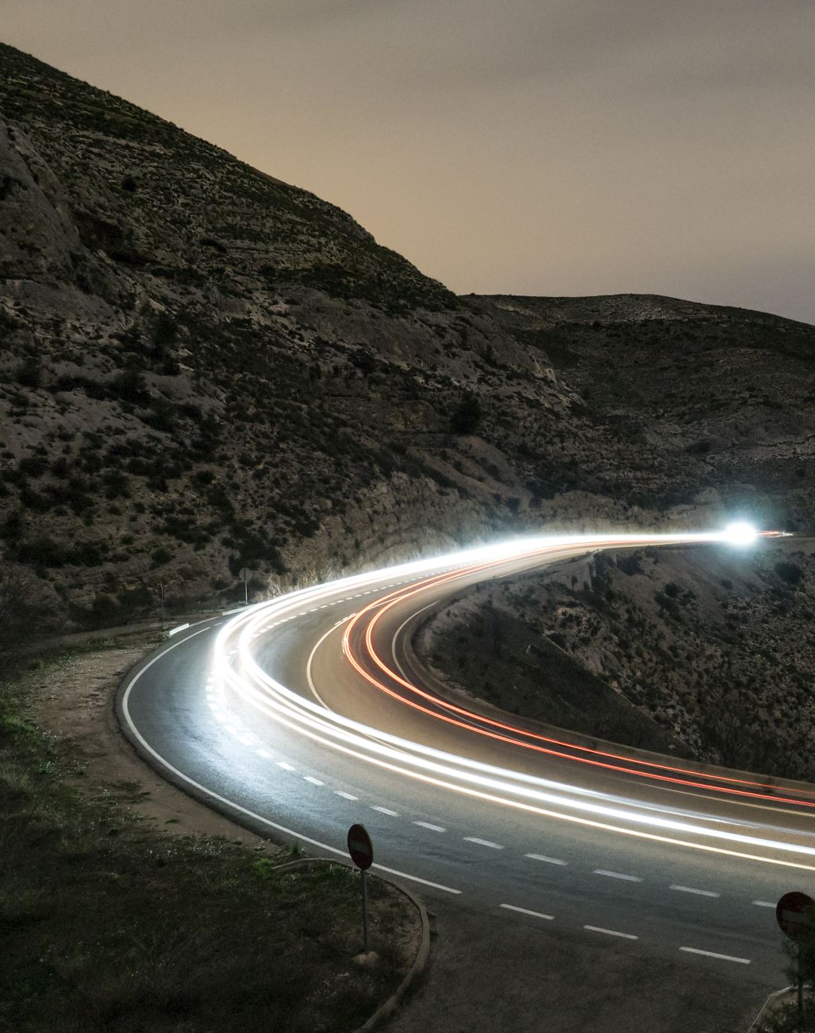
Fogalma
A mesterséges intelligencia (MI) a gépek emberhez hasonló képességeit jelenti
A technika számára lett kitalálva.
Érzékeli környezetét
Problémákat old meg, a konkrét cél elérése iránt
A számítógép nemcsak adatokat fogad hanem fel is dolgozza azokat és reagál rájuk.
Ezek a rendszerek képesek viselkedésük bizonyos fokú módosítására is, a korábbi lépéseik hatásainak elemzésével és önálló munkával.

Slide 3
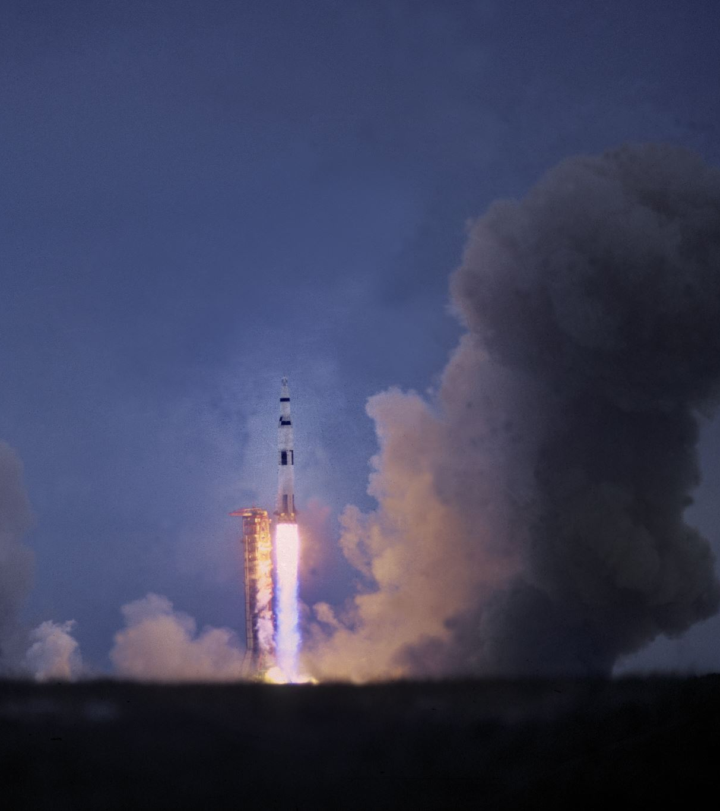
Története
Chat alapú szolgáltatással kezdődött a szoftveres része
A 2010 körül chatbot programozás -----)előre megadott kérdéseket és válaszokat vigyünk fel, és így az ügyfelek, érdeklődők, azonnali válaszokat kaphattak a leggyakrabban ismételt kérdéseikre (automatikus, nem kellett ottlennie a fejlesztőnek.
Általában webshop vagy egy szolgáltatás kapcsán a garanciával kapcsolatos válaszok, vagy egy fizikai bolt esetében a nyitvatartással kapcsolatos információknál jellemző.
Régóta használják üzleti és gazdasági területen
Algoritmusok kezd létrehozni ami a felhasználó számára érdekes lehet

Slide 4
Története
A chatbotokat felváltja a ChatGPT
2022 November 30.-án a ChatGPT-vel felkapott lesz
Folyamatos fejlesztés

Slide 5
Fajtái
Hardware alapú
Egy olyan robot, ami úgy gondolkodik mint egy ember,
Szoftver alapú
Egy olyan szoftver, ami csak az emberi feladatok elvégzésére képes

Slide 6
Ágens fogalma, típusai
Fogalma
Típusai:
Autonóm
Intelligens
Szociális

Slide 7
Neurális hálózatok

Slide 8
Gépi tanulás, szintjei (deep learning)
Logaritmusokkal azonosít

Slide 9
Mesterséges intelligencia mint program

Slide 10
Hol használják (szakmák, hol fogják
használni)
Autógyártók pl Tesla: önvezetés, biztonság
Egészségügy
Online vásárlás és hirdetések
Digitális személyi asszisztensek
Kiberbiztonság
Gyártók termelésének hatékonysága

Slide 11
Mesterséges intelligencia típusai (Al típusok)
Szűk mesterséges intelligencia
Széles ai

Slide 12
Jelenleg hol tart az Al
ChatGPT, Kép, hang és videókészítés
Egyre inkább része az életünknek
Gépi és mély tanulás fejlődik
Egészségügyi diagnosztika
Önvezető járművek(autó, robot)
Keresőmotorok, tartalomszűrés

Slide 13
Mit tartogat a jövő
Járművek fejlesztése
Egészségügy fejlődése
Oktatási technológiák
Kutatások segítése
Önmagát fejleszti
Veszélyt tartogathat

